Slide 1
Inteligência Artificial(I.A)
Luís Vitório

Slide 2
O que é Inteligência?
É a faculdade de conhecer, compreender e aprender.

Slide 3
O que são?
Big Data
Data Science
I.A

Slide 4
Big Data
É um grande conjunto de dados gerado e armazenado que aplicativos convencionais não consegue lidar. Este grande volume de dados deu a origem um nova área de atuação a Data Science.

Slide 5
Data Science
Data Science ou Ciência de dados é uma área que estuda negócios, ciência da computação e Matemática/Estatística para processar com Velocidade esse grande Volume e Variedade de dados transformando isso em informação para auxiliar a tomada de decisão das organizações.

Slide 6
Passos de um projetos de Data Science
Objetivo.
Extração e exploração de dados
Modelagens
Validação do modelo
Implementação, apresentação do produto

Slide 7
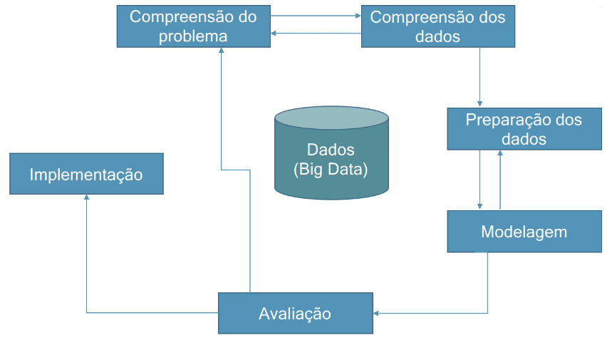
Data Science

Slide 8
Inteligência Artificial
Iinteligência Artificial(I.A) são algoritmos matemáticos executados por computadores programados por humanos para resolver problemas humanos. Em alguns casos esses algoritmos até simula neurônios humanos.

Slide 9
Inteligência Artificial
I.A utiliza esses algoritmos que hoje já soma mais de 60 modelos de Machine Learning(M.L) como método para automatizar esses modelos analíticos.

Slide 10

Como definir o modelo?
https://scikit-learn.org/stable/tutorial/machine_learning_map/index.html

Slide 11
Alguns modelos ML
Regressão linear
SVM (Support Vector Machine)
KNN (K-vizinhos mais próximos)
Regressão Logística
Árvore de decisão
K-Means
Floresta aleatória
Baías ingénuas
Algoritmos de redução dimensional
Algoritmos de aumento de gradiente

Slide 12
Grupos de ML
https://becode.com.br/o-que-e-machine-learning/

Slide 13
Classificação dos modelos de ML
Classificação
Regressão
SVN
Naive Bayes
Regressão Linear
SVR(Kernel = “Linear”)
Clusterização
Kmeans
Redução dimencional
PCA
KNN
Regressão Logística

Slide 14
Algoritmos de ML
Aprendizado Supervisionado
Aprendizado não Supervisionado
Aprendizado por Reforço

Slide 15
Aplicações de ML
Detecção de fraudes
Liberação de crédito
Resultados de pesquisa na Web
Anúncios em tempo real em páginas da web e dispositivos móveis
Análise de sentimento baseada em texto
Pontuação de crédito e próximas melhores ofertas
Previsão de falhas em equipamento
Novos modelos de precificação
Detecção de invasão na rede
Reconhecimento de padrões e imagem
Filtragem de spams no e-mail

Slide 16
Exemplos
Vooo – Insights

Slide 17
Luís Vitório https://www.linkedin.com/in/vitorioluis https://github.com/vitorioluis

